Slide 1
基于 CP16 的 业余卫星通信系统
电子系统设计结题报告
⽆ 42 林⼦恒 2014011054
⽆ 42 刘若洋 2014011051
⽆ 42 王靖宇 2014011053
⽆ 48 黄志超 2013012062
⽆ 48 王 禹 2014011241
Notes:
题目是：

Slide 2
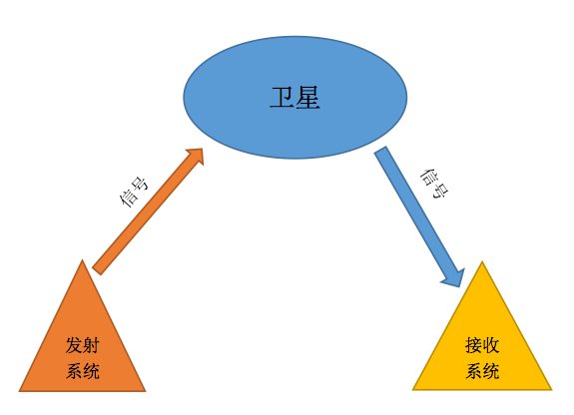
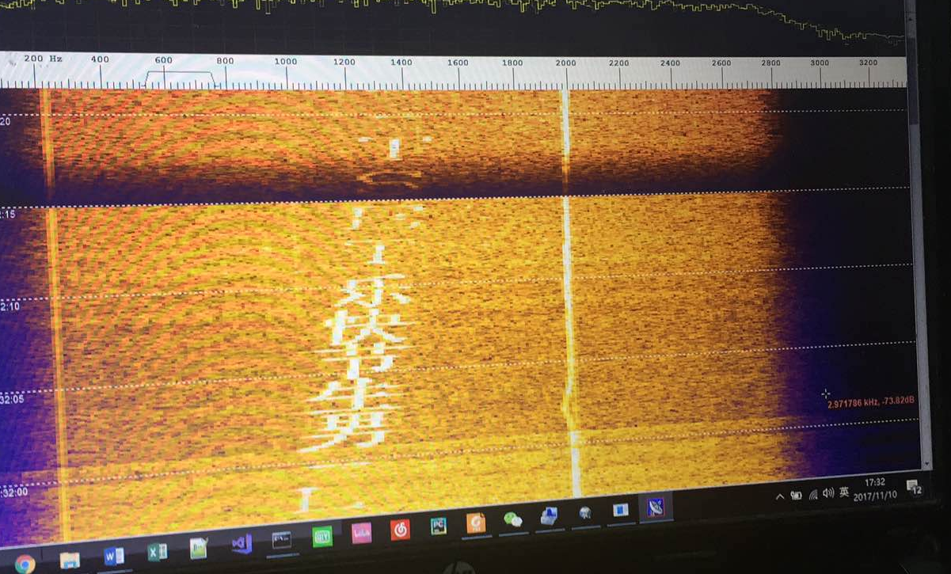
系统概述
频率转发
上行频率
435MHz
下行频率
145MHz
Input：“男生节快乐”
CP16编码
Notes:
简单介绍一下，我们这组做的项目是想要做一件这样子的事情：
现在飞在天上的一些卫星其实是供业余玩家使用的，比如我们所用的这个希望二号卫星
我们想要基于这些卫星做一个通信系统
比如我们输入“男生节快乐”在特定的频段用特定的方式发出这个信号
就可以在特定的频段用特定的方式接收到这个信号
上面的这个通信系统其实是比较好实现的，我们主要还做了四件事情，让它变得更鲁棒、自动

Slide 3
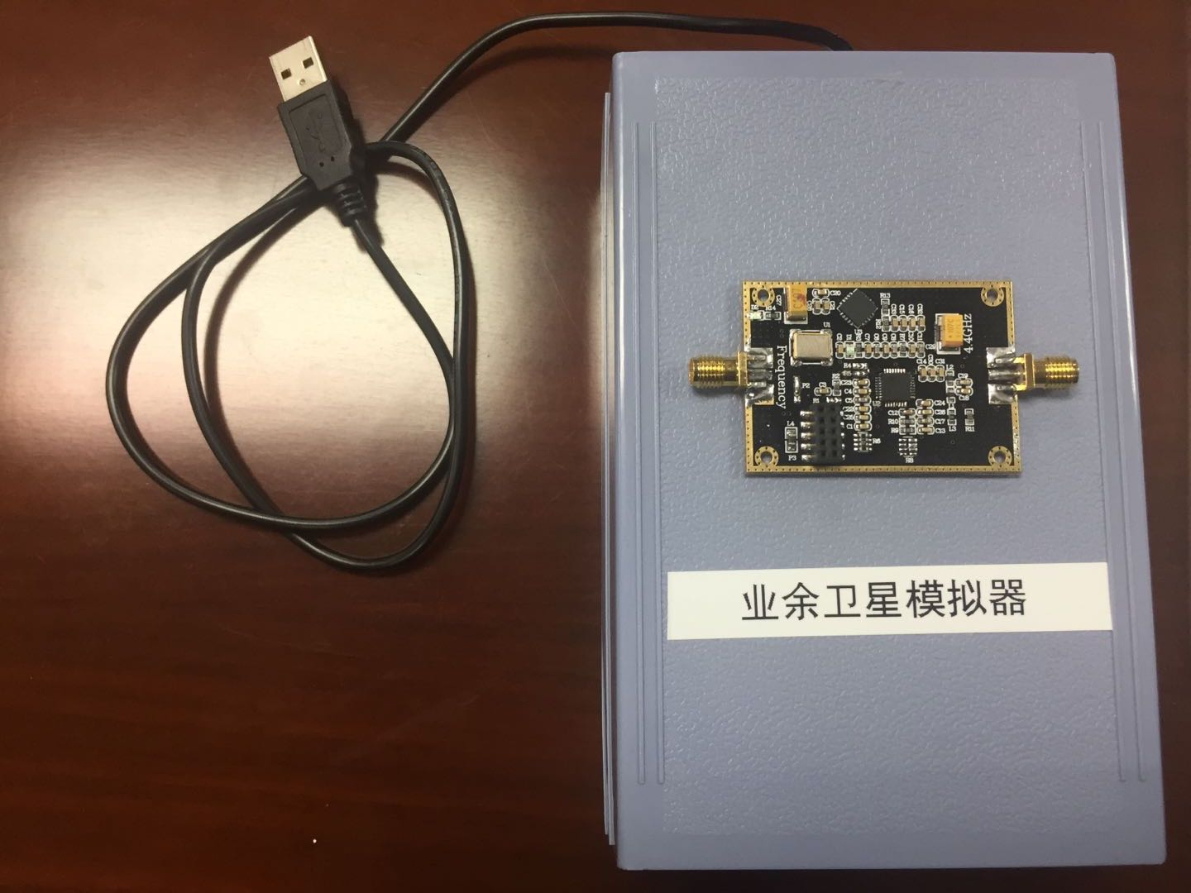
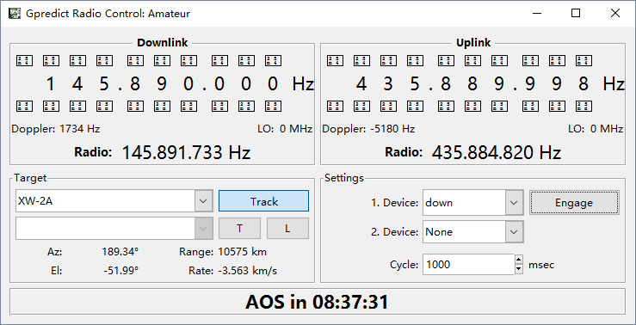
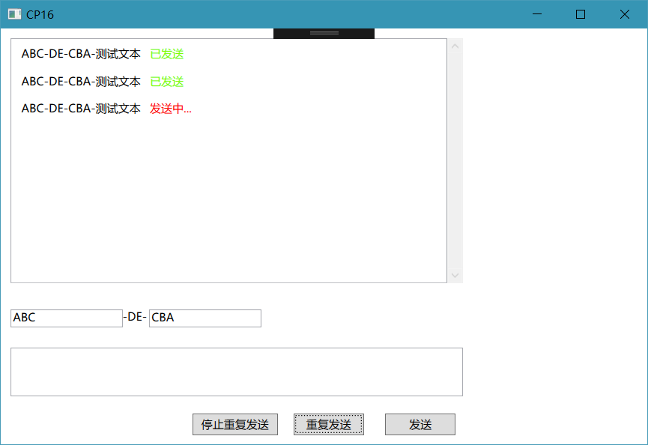
系统概述
自制模拟卫星
频率转发
上行频率
435MHz
下行频率
145MHz
使用软件控制收发频率 解决多普勒效应
UI界面
Input：“男生节快乐”
CP16编码
CP16
鲁棒的 C++ 实现
Notes:
我们写了一个UI界面，可以让用户非常友好地发送自己想要传送的信息
我们用C++实现了一个CP16编码程序，目前比较多的是用matlab，没有人用C++做过这样的事情
在与卫星通信的过程中，我们注意到了多普勒效应的问题，如果一直用手动的方式来调整收发频率的话显然是非常不科学的
我们期待软件可以自己识别到多普勒频率，并自己根据当前的多普勒频率来调整收发信机的收发频率
卫星每周五只有接近饭点的时候才会经过我们的头上，我们才能测试，这显然也非常不科学。。
所以我们做了一个模拟卫星，模拟希望二号的接收、频率转发、发射的功能，以方便我们进行调试

Slide 4
目录
CP16编码系统
发送文字通信 UI 界面
使用 gpredict 控制发射接收器 – 以解决多普勒效应
自制模拟卫星
Notes:
下面分别由四位同学介绍这四个部分每一个部分的内容，

Slide 5
目录
CP16编码系统
发送文字通信 UI 界面
使用 gpredict 控制发射接收器 – 以解决多普勒效应
自制模拟卫星

Slide 6
CP16 编码
CP16是一种新开发的无线电通信模式，是英文“ChinesePattern 16”的缩写。工作方式为采用由16×16点阵汉字信息直接对16个载频进行幅度调制（16ASK）后生成的基带信号，经由基带信号载入电台发送载有16×16点阵汉字字形信息的无线电信号；接收方将接收机收到解调后的基带信号载入电脑，经软件在显示器上的时间-频率瀑布流上依据信号有无显示出汉字字形从而达到汉字报文信息传递。

Slide 7
hzk16的介绍
HZK16 字库是符合GB2312标准的16×16点阵字库,HZK16的GB2312-80支持的汉字有6763个，符号682个。其中一级汉字有3755个，按声序排列，二级汉字有3008个，按偏旁部首排列。
一个GB2312汉字是由两个字节编码的，范围为A1A1~FEFE。A1-A9为符号区，B0到F7为汉字区。每一个区有94个字符（注意：这只是编码的许可范围，不一定都有字型对应，比如符号区就有很多编码空白区域）
在hzk16中，汉字字符的位置应当为：区码=汉字的第一个字节-0xa0(160)，位码=汉字的第二个字节-0xa0(160)。
因此汉字的offset=(94*(区码-1)+(位码-1))*32=(94*(第一字节-161)+(第二字节-161))*32

Slide 8
hzk16的介绍
对于半角的英文、数字字符，其半角的位置，与全角编码差距如下陈述：对于第一个字节，所有半角字符转为的全角字符，第一字节均为0xa3。而第二字节的编码则是和半角编码相差128。按照此规则，则可以将半角的字符转化为全角字符。
而对于空格，其半角编码较为特殊为0x20，可以直接将其映射为0xa1, 0xa1，即全角的空格。

Slide 9
声音生成
针对汉字点阵同一行的每个点，设置一个频点。最低频率1400Hz，间隔19Hz
在每个频点，根据点阵点是否为1输出对应频率的正弦波，持续125ms
将各个频点的正弦波相加并添加汉明窗以减缓频谱泄露
点阵点1
×
1000Hz正弦波
点阵点2
×
1019Hz正弦波
……
相加
汉明窗
输出
点阵点16
×
1285Hz正弦波

Slide 10
编码程序核心介绍
该程序核心，支持中文、英文、数字、标点符号等。
输入半角英文、符号、数字等均可以自动转换为全角字符，之后再进行GB2312编码。
GB2312编码完成后，再根据其与hzk16获得的16x16的点阵编码;
根据点阵编码，进行调制，生成相应的无线电信号，并传输到外部接口
该程序核心外，接入UI的接口，构成了完整的程序

Slide 11
目录
CP16编码系统
发送文字通信 UI 界面
使用 gpredict 控制发射接收器 – 以解决多普勒效应
自制模拟卫星

Slide 12
CP16发送GUI程序
文本-波形转换库
使用C++编写
接收文本数据，转换为波形数组
使用C++/CLI封装成.NET类库
CP16 GUI
使用C#编写
与用户交互，根据用户控制规划重复发送等功能，调用文本-波形转换库并将波形送给操作系统
操作系统
接收波形送往电台设备播放

Slide 13
使用WPF框架制作的GUI
不同颜色的提示文字显示正在发送和已经发送的内容
无线电呼号设置，自动添加在每条发送内容前面
可选择重复发送和单次发送模式

Slide 14
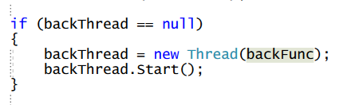
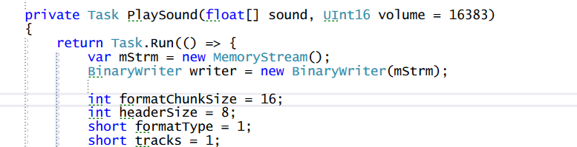
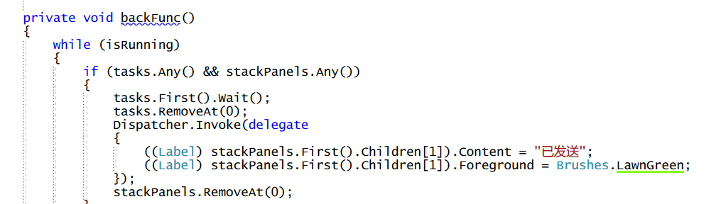
多线程设计
为了保证播放时UI界面不会卡住，音频播放部分必须使用单独的线程。
使用C#的Thread和Task类提供简单方便的线程控制。

Slide 15
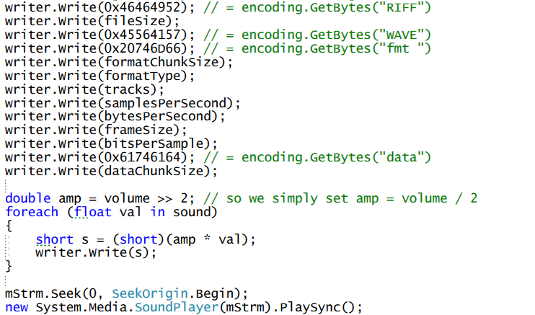
音频播放
C#不能直接播放内存中的波形数据，但是可以播放内存中的wav文件
因此必须在内存中手动构造wav文件的文件头和对应格式的数据

Slide 16
目录
CP16编码系统
发送文字通信 UI 界面
使用 gpredict 控制发射接收器 – 以解决多普勒效应
自制模拟卫星

Slide 17
使用软件控制发射接收器
Gpredict
计算卫星轨道与多普勒频率
传送数据至本地服务器
Hamlib
从本地服务器上接收数据
转化为串口数据发送给发送机和接收机
接收机
接收串口数据并设置接收和发射频率

Slide 18
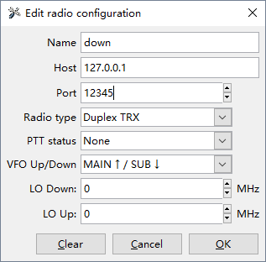
Gpredict和Hamlib的配置
Hamlib：设置串口号为COM4、 波特率为19200，设置监听的服务器端口号为12345、模型号为368（对应接收机型号IC-9100）
Gpredict：在本机设立一个服务器，对应接听的发送的端口号为12345，并且设置控制选项为Duplex TRX，即同时接收发送

Slide 19
接收发送时控制界面
设置上行与下行频率，软件自动计算多普勒频率
选择对应的配置与卫星号，然后进行Track并Engage

Slide 20
目录
CP16编码系统
发送文字通信 UI 界面
使用 gpredict 控制发射接收器 – 以解决多普勒效应
自制模拟卫星

Slide 21
原理
变频器
Signal in
Signal out
单片机
ADF4351
宽带频率合成器
PC USB in

Slide 22
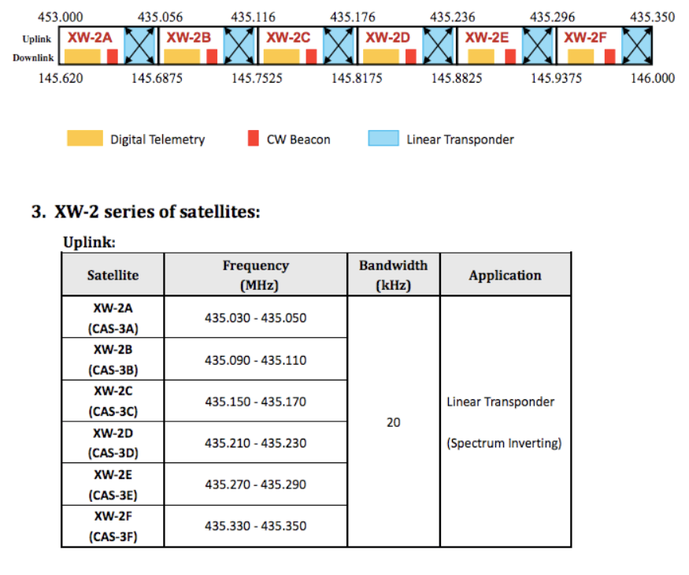
Signal in

Slide 23
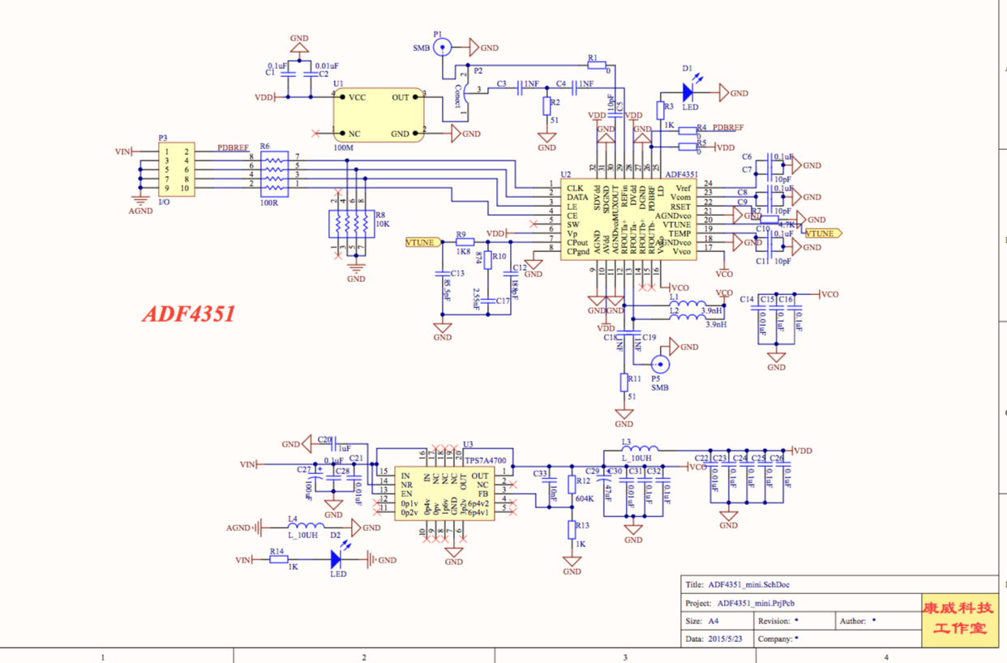
ADF4351宽带频率合成器

Slide 24
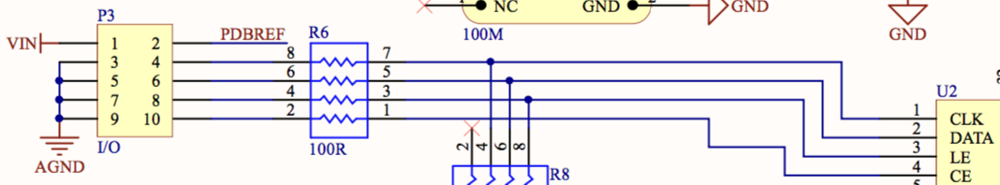
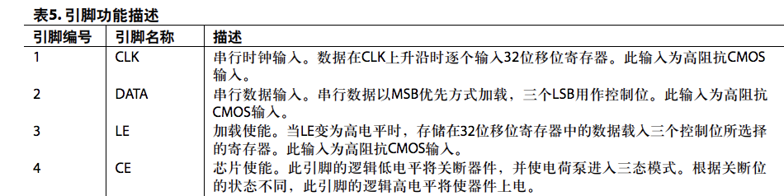

Slide 26
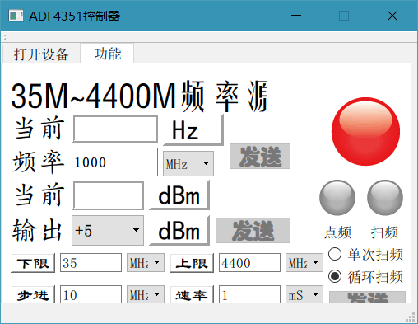
单片机，usb in
通过usb串口控制单片机，这个单片机比较简单直接通过controller自动控制八个管脚的输出，从而向变频器输出正确的点频。
我们尝试使用通用单片机配合Arduino实现相同的功能，但是没有成功。

Slide 27
变频器，signal out
输入约为 435MHz, 模拟卫星下行，变频到 100 MHz, 因此输入点频约535 MHz（卫星特性），将signal out变为100 MHz和 970 MHz。

Slide 28
目录
CP16编码系统
发送文字通信 UI 界面
使用 gpredict 控制发射接收器 – 以解决多普勒效应
自制模拟卫星

Slide 29
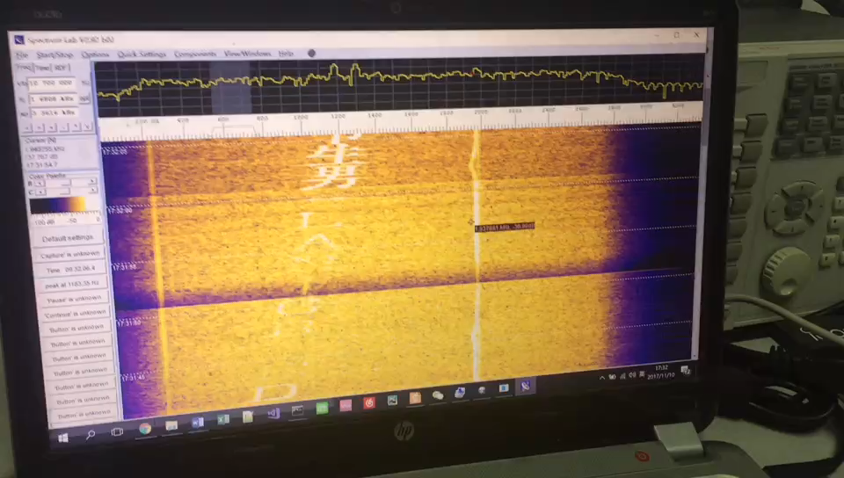
发送成功瞬间

Slide 30
谢谢！

